Slide 1




UN MUNDO
INCREIBLE

Slide 2
Hay lugares que no sólo nos alegran la vista, sino también el alma.
Nunca olvides que este es un mundo increíble y
déjate maravillar por estos fantásticos lugares que hoy te presentamos.
Si no puedes permitirte unas vacaciones a alguno de estos lugares,
haz como yo...
Relájate, escucha la música y sueña mientras
realizas este trayecto en imágenes.

Slide 3
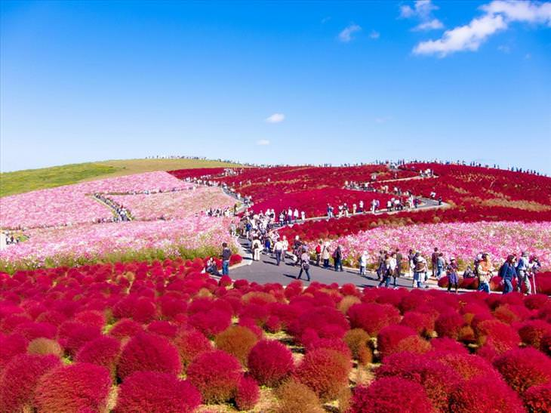
Parque Costero Hitachi, Japón

Slide 4
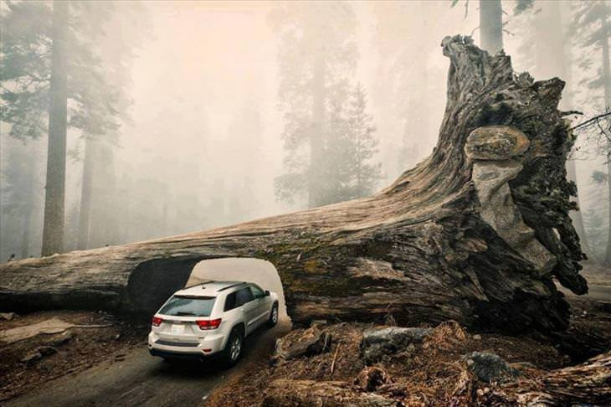
Parque Nacional de las Secuoyas (California)

Slide 5
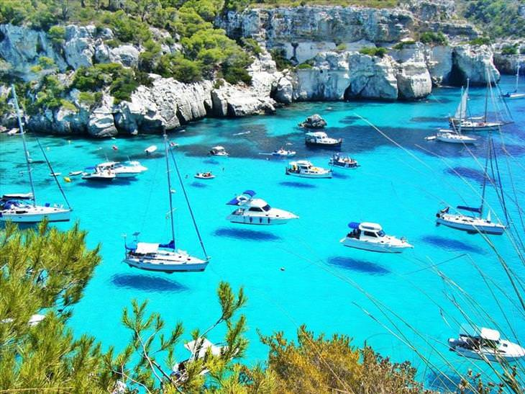
Menorca, España

Slide 6
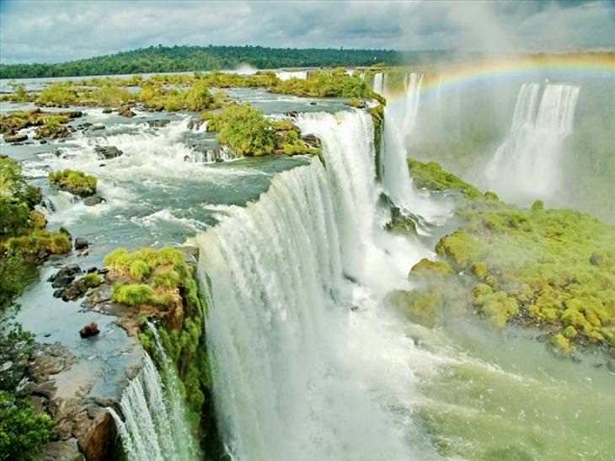
Cataratas del Iguazú (Brasil - Argentina)

Slide 7
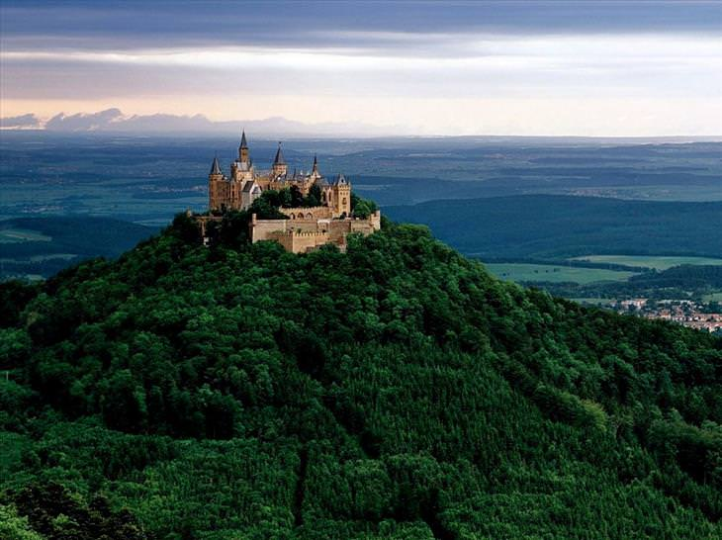
Castillo Hohenzollern (Alemania)

Slide 8
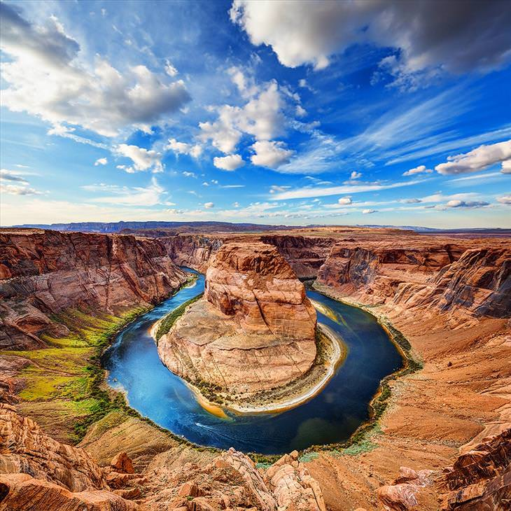
Horseshoe Bend (EE.UU.)

Slide 9
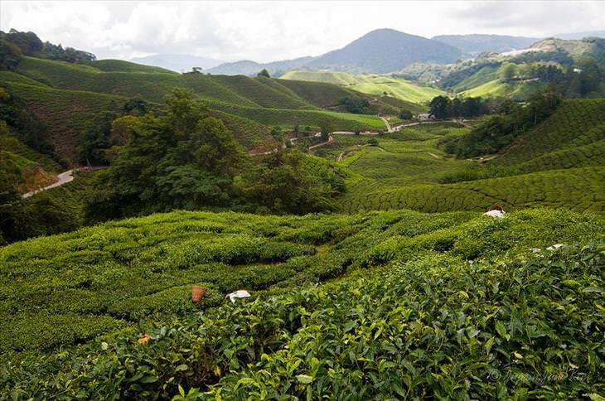
Plantación de Té, Cameron Highlands (Malasia)

Slide 10
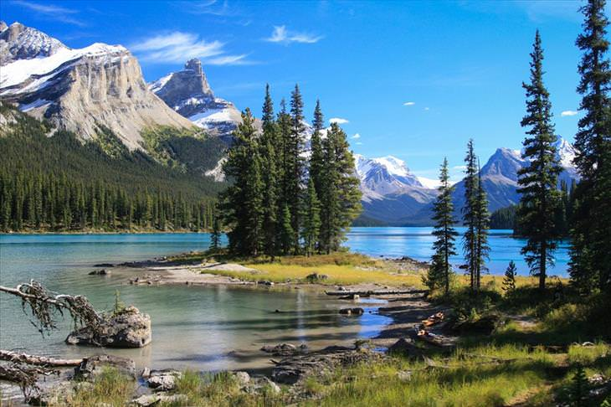
Isla Espíritu (Canadá)

Slide 11
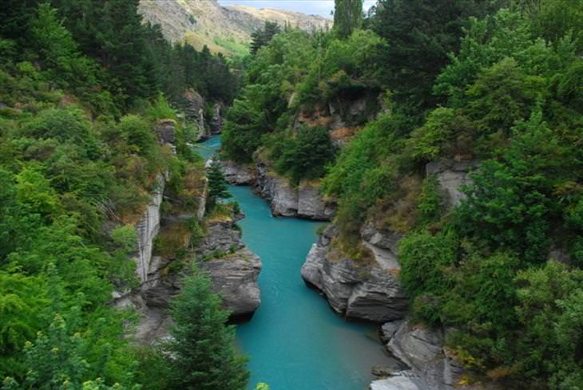
Río Shotover (Nueva Zelanda)

Slide 12
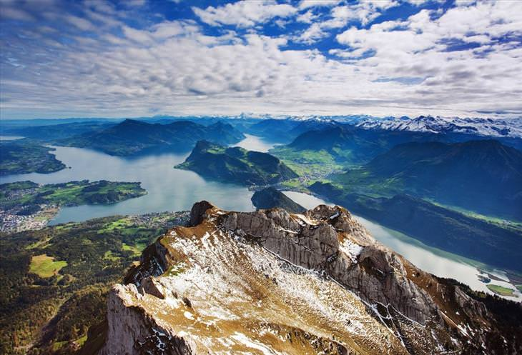
Alpes Suizos (Suiza)

Slide 13
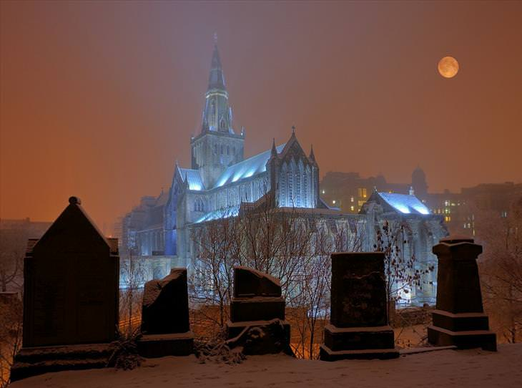
Catedral de Glasgow (Escocia)

Slide 14
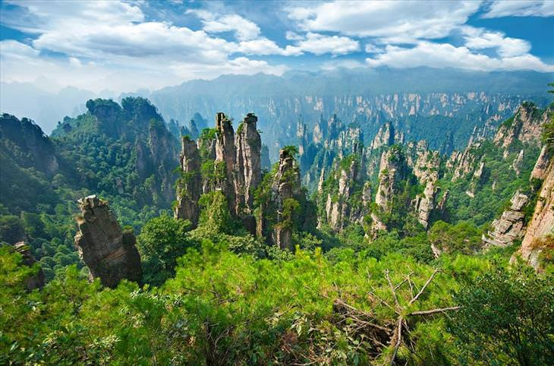
Bosque de Piedra (China)

Slide 15
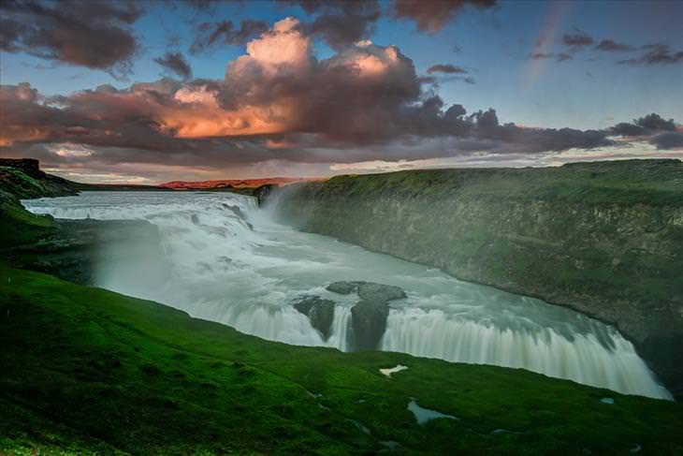
Gullfoss, Islandia

Slide 16
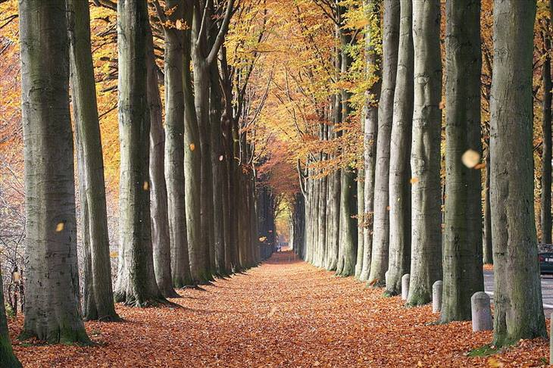
Hayas de Mariemont (Bélgica)

Slide 17
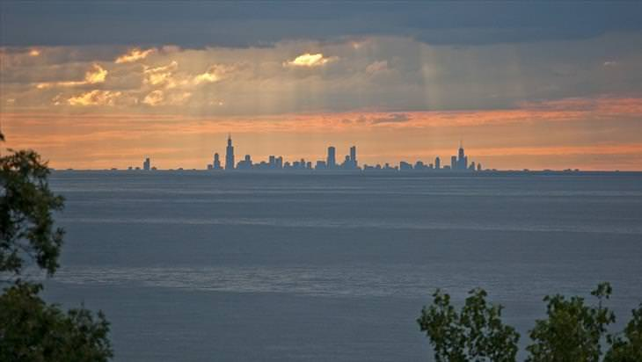
Chicago en el Horizonte

Slide 18
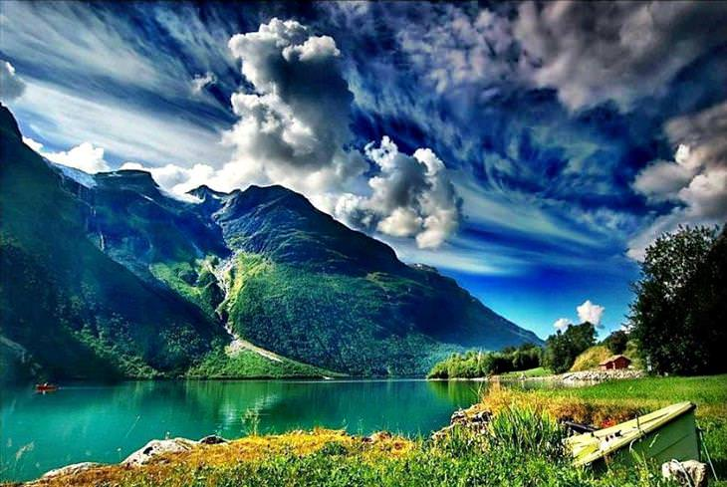
Geirangerfjord en Noruega

Slide 19
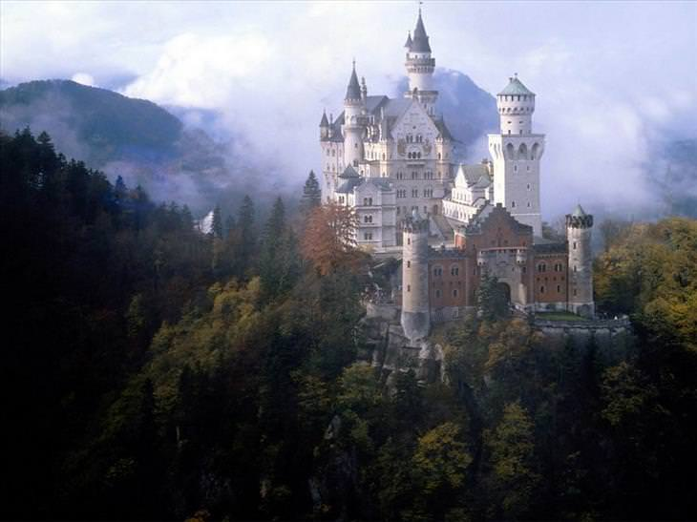
Castillo Neuschwanstein (Alemania)

Slide 20
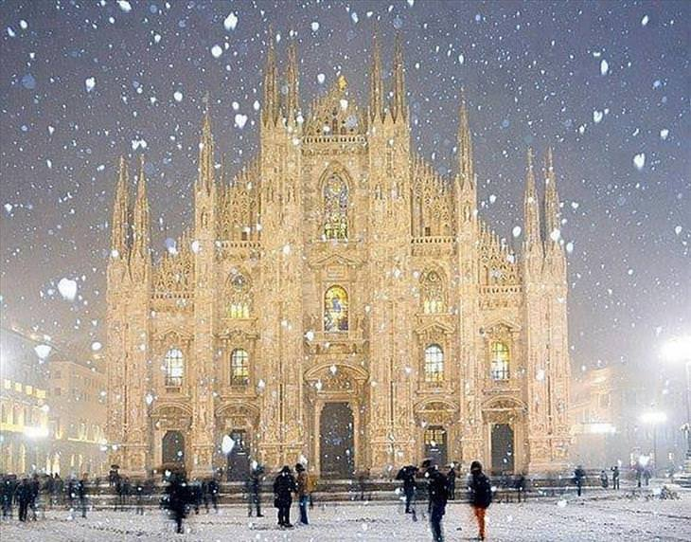
Il Duomo de Milán (Italia)

Slide 21
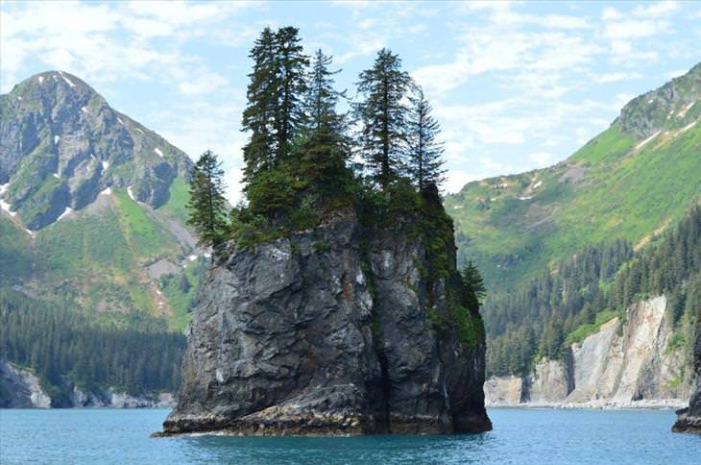
Spire Cove (Alaska)

Slide 22

Hoy es sábado, 28 de julio de 2018
Ahora mismo son las 18:39 horas.
UN FUERTE
ABRAZO,
QUE TENGAS
UN BUEN DIA

Slide 23







¿Te ha gustado?
Puedes ver más entrando
Aquí
Además puedes recibir powerpoints en tu correo electrónico suscribiéndote aquí:

